Slide 1
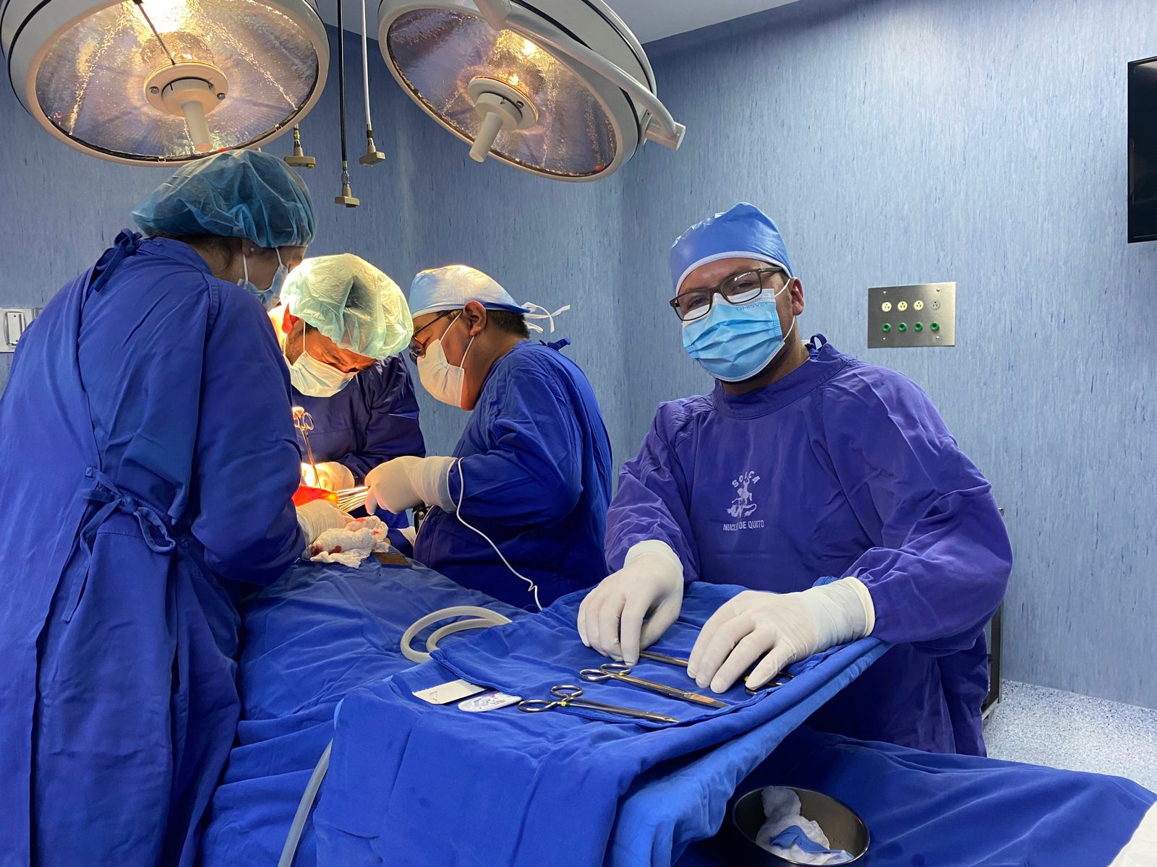
Limpieza y desinfección
Centro Quirúrgico
Lic. Mariela Rivadeneira
Tutor. Lic. Moncayo Mayra

Slide 2
CLASIFICACION DE ÁREAS EN LOS ESTABLECIMIENTOS DE SALUD
Se los clasifica en relación al riesgo de transmisión de enfermedades y actividades relacionadas en cada lugar.
Objetivo es orientar sobre la complejidad, la minuciosidad y detalle de los procedimientos a ser ejecutados en estos sectores, de modo que los procesos de limpieza y desinfección se adecue al riesgo.

Slide 3
Área critica: alto riesgo de infecciones
Quirófano
UCI
Área no critica: bajo riesgo de infecciones
Áreas administrativas.
Elevadores.
Área semi-critica: riesgo intermedio de infecciones
Hospitalización
Laboratorio
Hospital del día.
Consulta externa.
Bodegas.

Slide 4
ESCALA DE SPAULDING
Nivel | Tipo de equipos | Ejemplo | Mínimo nivel requerido
No critico | Objetos en contacto con piel integra. | Fonendoscopio, termómetros digitales, equipos de Rx. | Desinfección de bajo nivel.
Semi-critico | Objetos en contacto con mucosa integra. | Endoscopios flexibles, laringoscopios, tubos endotraqueales. | Desinfección de nivel intermedio.
Critico | Instrumental en contacto con sangre, zonas estériles de cuerpo. | Instrumentales quirúrgicos. | Desinfección de nivel alto.

Slide 5
NIVELES DE DESINFECCIÓN
ALTO NIVEL
NIVEL INTERMEDIO
Inactiva el mycobacterium tuberculosis, las bacterias en estado vegetativo, la mayoría de los virus y la mayoría de los hongos, no se elimina las esporas.
BAJO NIVEL
Proceso mediante el cual se eliminan todos los microorganismos.
Destruye la mayoría de bacterias, algunos, hongos, virus mas no microorganismos resistentes como el mycobacterium tuberculosis.

Slide 6
ALTO NIVEL
Glutaraldehido alcalino al 2%
Ortoftalal-dehido 0,55 %
NIVEL INTERMEDIO (techos paredes, mobiliario medico )
Liberadores cloro
Yodados
BAJO NIVEL (áreas administrativas )
Amonio cuaternario
Acido peracetico
Peróxido de hidrogeno
Fenolicos
Alcohol
Componentes clorados en menor concentración

Slide 7
DESINFECCIÓN
DESINFECTANTE
LIMPIEZA
Procedimiento físico o químico por medio del cual se logra eliminar los microrganismos de forma vegetativa en objetos inanimados. Todo dispositivos que no se pueda esterilizar debe ser sometido a desinfección. Dejándolo seguro para su manipulación.
Es la sustancia química que ejerce dicha acción sobre superficies u objetos inanimados.
Reducir, remover la cantidad de polvo o materia orgánica de las superficies.
La eficacia de la limpieza depende de la acción de restregar. Se la realiza mediante jabón y agua .

Slide 8
AMONIO CUATERNARIO
Quinta generación: combinación de amonio de segunda y cuarta generación, es un antimicrobiano, eliminan bacteria gram positivas y negativas pero en menor grado, bactericida, fungicida, virucidas.
Se puede mezclar con agua corriente.
Actúa inactivando las enzimas productoras de energías, la desnaturalización de las proteínas y la destrucción de la membrana de las células.

Slide 9
Áreas no criticas
1 %
5 – 15 minutos
Áreas criticas
2 %
15 minutos
En presencia de sangre, vomito, otros fluidos
10 %
5 minutos

Slide 10
Características
Del desinfectante ideal
Soluble en agua
Amplio aspectro
Escasa o nula toxicidad
Acción rápida
Capacidad de penetración
No afecte al medio ambiente
No inactivarse con materia orgánica

Slide 11
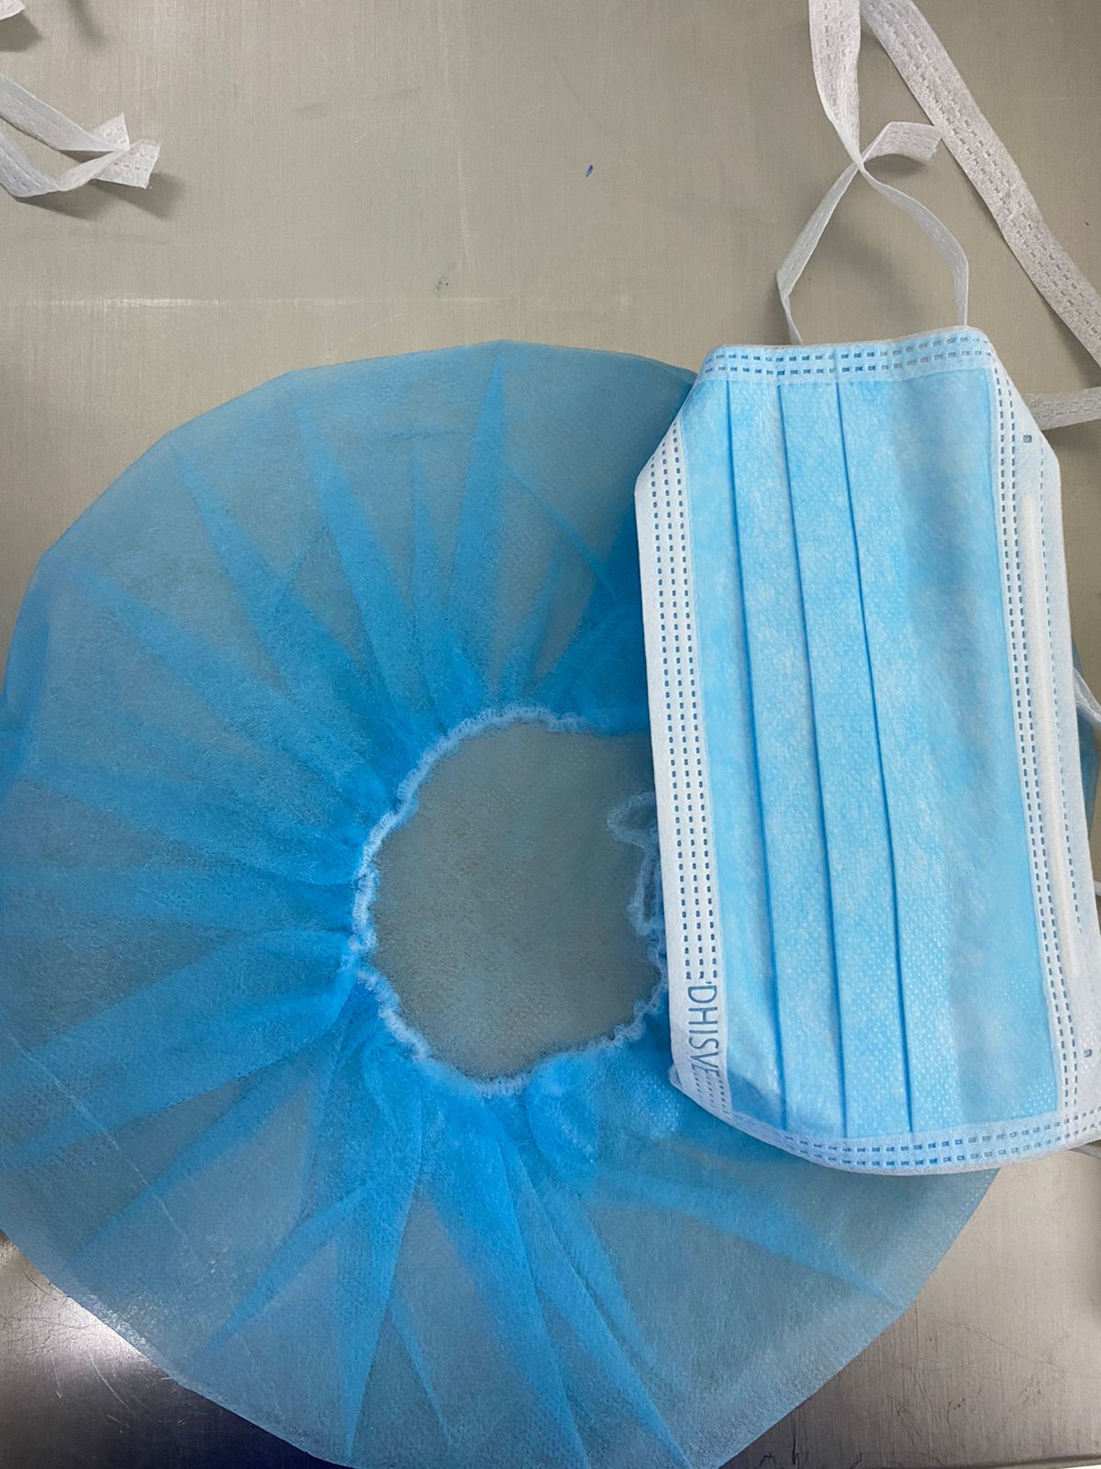
PRECAUCIONES UNIVERSALES
Técnica de control de infecciones por la cuál toda la sangre humana y otros fluidos corporales son tratados como potencialmente contaminado.
Uso adecuado de equipo de protección personal.
Gorro
Gafas
Mascarilla
Bata o mandil
Guantes
Botas

Slide 12
TIPOS DE DESINFECCIÓN
Concurrente
Se realiza de forma diaria antes de iniciar las actividades.
Se recomienda por lo menos una desinfección diaria.
Terminal
Es la que se la realiza de forma minuciosa, incluyendo sistemas de ventilación.
Iluminación y almacenamientos, mínimo una vez por semana.

Slide 13
USO DE PAÑOS
LIMPION | USO
AZUL | Vidrios y Espejos.
ROJO | Duchas, Inodoros, guardianes y Habitaciones de Aislamiento.
AMARILLO | Lavabos, mesones, Muebles aéreos, dispensadores y áreas administrativas.
VERDE | Unidad del paciente.

Slide 14
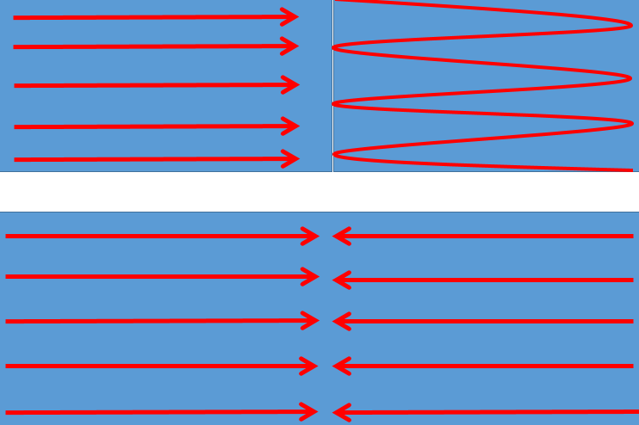
DESINFECCIÓN CONCURRENTE
Mobiliario medico
Humedecer con detergente (autorizados) el paño de microfibra de limpieza y se proceda a limpiar y remover posibles focos de fluidos y suciedad en las superficies horizontales desmontando colchonetas y dispositivos.
Equipos del entorno, maquina de anestesia, consola de electrobisturí, armónico, lámpara cielítica con paño poco humedecido.

Slide 15
Pasar el segundo paño de microfibra con agua desmineralizada para retirar el jabón.
Por ultimo el desinfectante.
De lo mas limpio a lo sucio y de el centro hacia afuera rotando en sentido delas manecillas del reloj.
NOTA:
Al finalizar todo el procedimiento lávese las manos y registre en el formato respectivo.

Slide 16
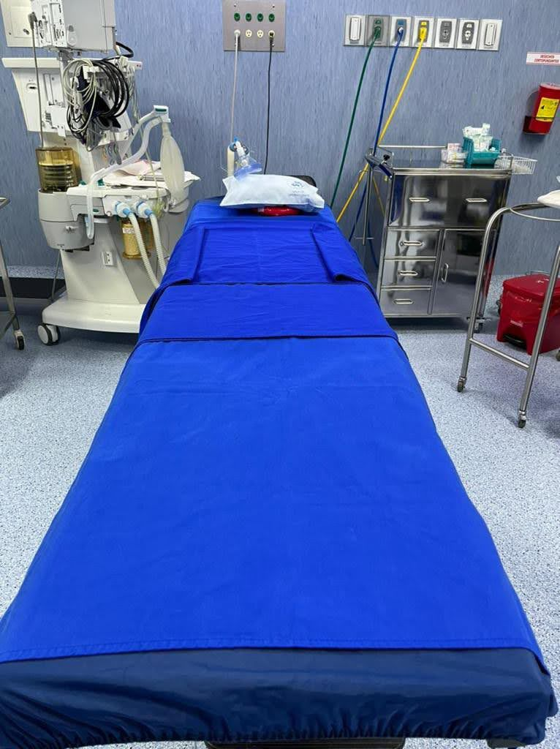
INSPECCIÓN VISUAL DE LA CORRECTA UBICACIÓN DE LOS IMPLEMENTOS

Slide 17
DESINFECCIÓN TERMINAL.
Se la realizara a la finalización de cada procedimiento quirúrgico.
Retirar lencería sucia y depositar en el recipiente correspondiente.
Se retirara la basura generada durante el procedimiento quirúrgico (servicios generales), incluyendo limpieza de pisos.
Se procederá con la desinfección, mesa quirúrgica, maquina de anestesia, mesa mayo, mesa riñonera lámpara cielítica. (tres pasos).
Desinfección de pisos y paredes (servicios generales).
Preparación para la siguiente cirugía.

Slide 18
DERRAME DE FLUIDOS
La limpieza y desinfección de derrames accidentales, deben limpiarse tan pronto como sea posible.
Muestras de sangre, tejidos, etc., deben colocarse en recipientes a prueba de filtraciones y deben llevarse protegidos.

Slide 19
DESINFECCIÓN TERMINAL PROFUNDA
Se realizara al finalizar una vez a la semana y cuando sea necesario, de forma mas minuciosa.
Se incluirá lavado de piso con maquinas, realizándose en forma de 8 o unidireccionales, desinfección de pisos techos y paredes.
Lavado de recipientes, tambores, cambio de cal sodada.

Slide 20
RECOMENDACIONES
La limpieza debe ser el primer paso necesario ANTES de cualquier proceso de desinfección.
Evite contaminar las soluciones de limpieza.
Prepare soluciones en recipientes limpios y cámbielas si duda de su procedencia o cambia de color.

Slide 21
Colocar fecha, hora, responsable de la preparación, y que contiene el recipiente.
Se realiza lavado de recipientes (detergente o desinfectante) diarios.
Uso de equipo de protección personal.
Al finalizar la desinfección se realiza una verificación con Luminometro.

Slide 22
LUMINOMETRO
Detección materia orgánica superficies y líquidos, mediante la detección de Trifosfato de Adenosina (ATP) presente en todo tipo de células: animales, vegetales, bacterias, mohos y levaduras.
Residuo recogido en el hisopo durante el muestreo, junto con el propio ATP, al ponerse en contacto dentro el detector (solución acuaosa) que contiene las enzimas luciferina y luciferasa, posterior a esto obtenemos el resultado.

Slide 23
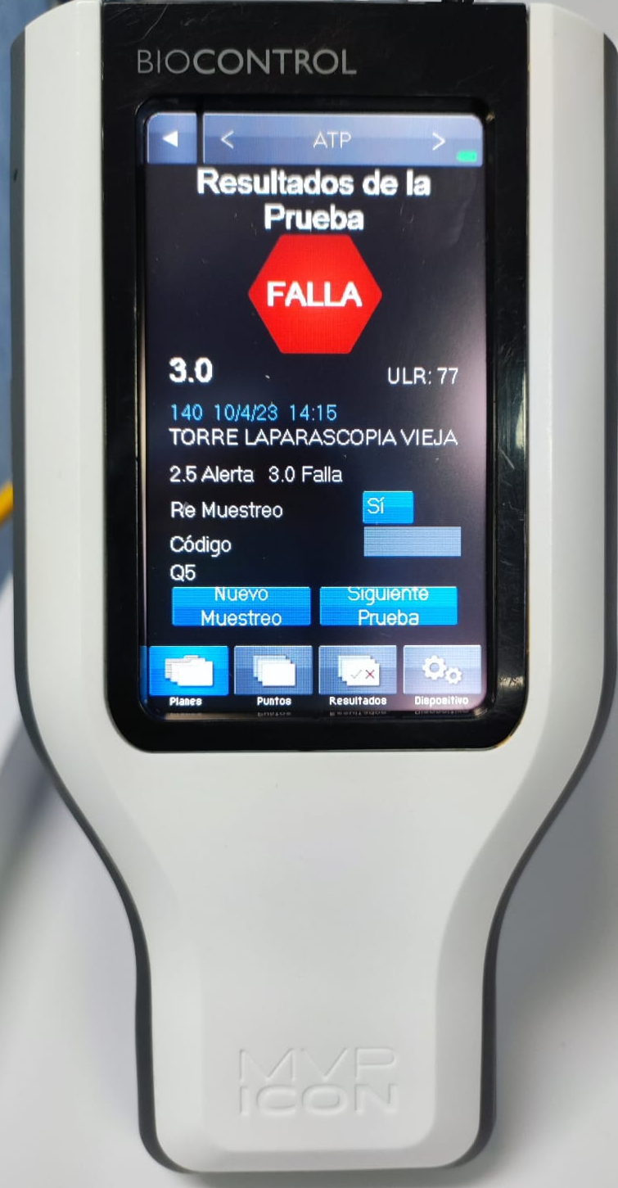
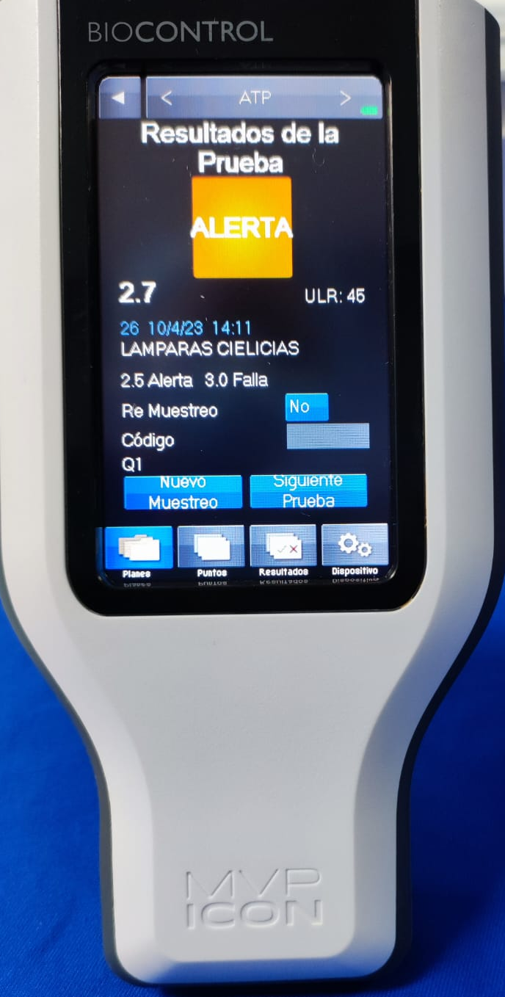
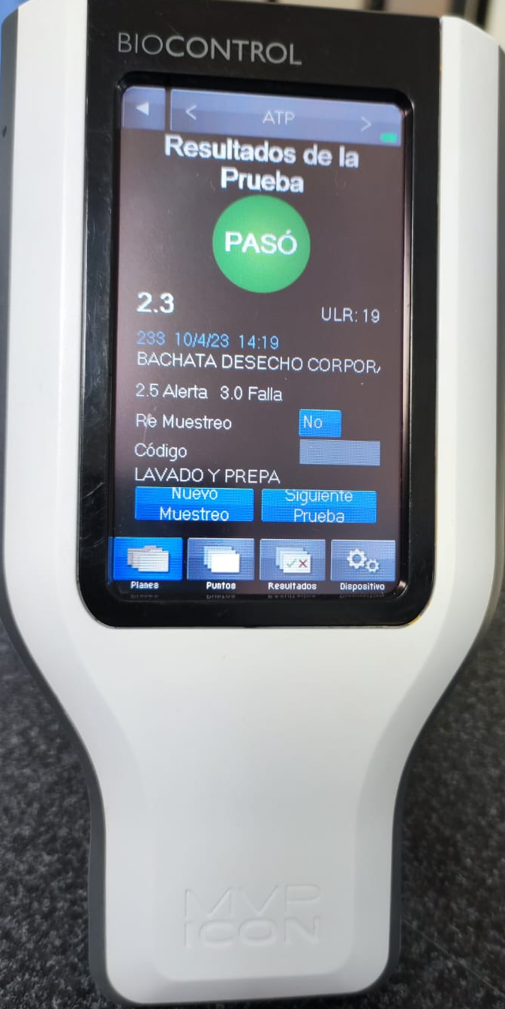
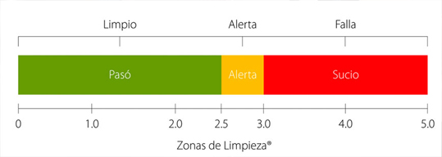

Slide 24
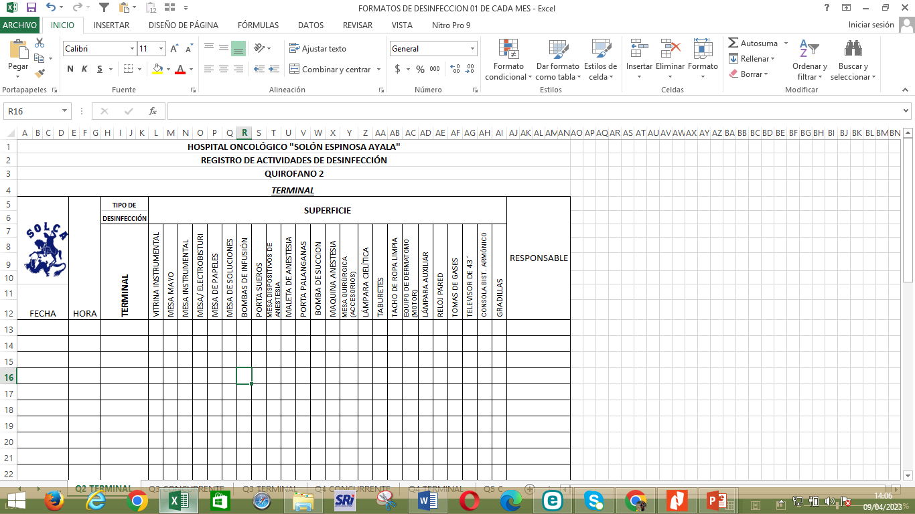
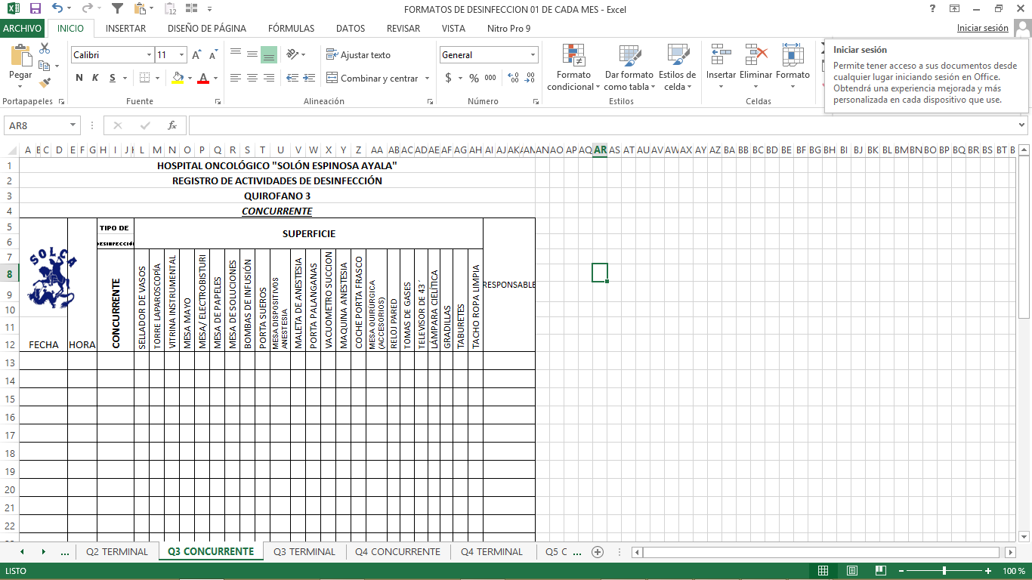

Slide 25
Gracias

